Slide 1
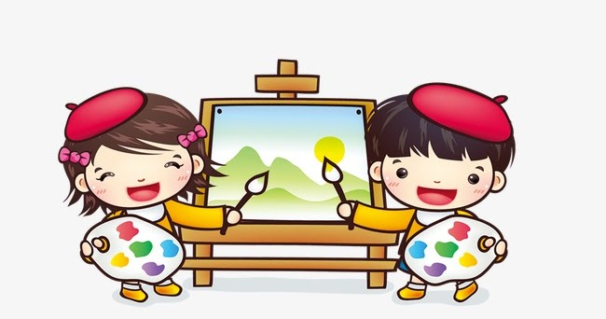
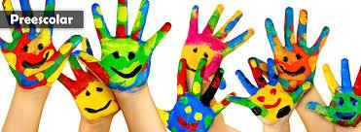
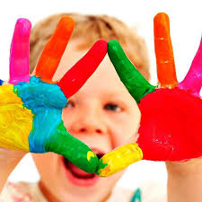
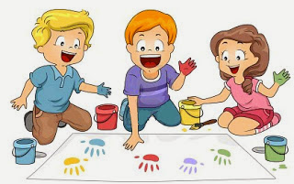
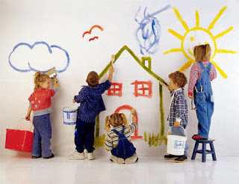
ARTES EN PREESCOLAR.
PRESENTADO POR:
LEYDA ESTEFANIA GAYTAN BERNAL. #6
NATALIA GUADALUPE TORRES TOVAR. #19

Slide 3
Propósitos para la educación preescolar
Se espera que en su tránsito por la educación preescolar en cualquier modalidad —general, indígena o comunitaria—, los niños vivan experiencias que contribuyan a sus procesos de desarrollo y de aprendizaje, que gradualmente permitan:
1. Usar la imaginación y la fantasía, la iniciativa y la creatividad para expresarse por medio de los lenguajes artísticos (artes visuales, danza, música y teatro).
2. Identificar manifestaciones artísticas y culturales de su entorno y de otros contextos.

Slide 4
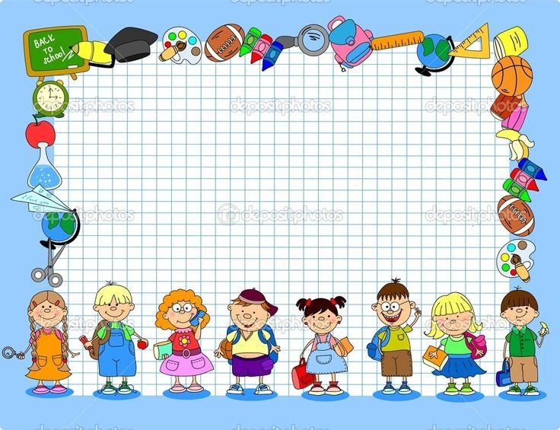
Enfoque pedagógico para preescolar
En el nivel preescolar, esta área está orientada a que los niños tengan experiencias de expresión y aprecien obras artísticas que estimulen su curiosidad, sensibilidad, iniciativa, espontaneidad, imaginación, gusto estético y creatividad, para que expresen lo que piensan y sienten por medio de la música, las artes visuales, la danza y el teatro; y a que se acerquen a obras artísticas de autores, lugares y épocas diversos

Slide 5
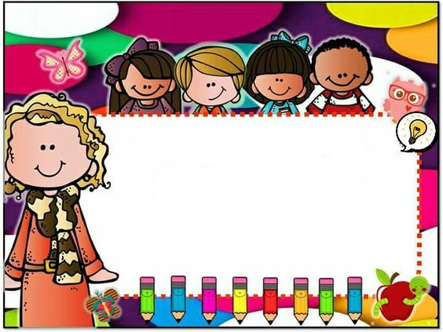
El papel del docente consiste en:
• Estimular a los niños para que imaginen, razonen, sientan y se expresen, propiciando la producción de creaciones al dibujar, pintar o modelar.
• Abrir espacios de intercambio necesarios para que conversen acerca de sus producciones, comuniquen a los demás qué quisieron transmitir o expresar y escuchen a sus compañeros cuando expliquen lo que ellos ven o interpretan en esa producción.

Slide 6
• Brindar a los niños oportunidades de escuchar variedad de piezas musicales, con la intención de hacer movimientos y sonidos para seguir el ritmo, cantar, distinguir sonidos de instrumentos, mientras realizan actividades y en momentos de relajación, así como en actividades de expresión corporal. La música entusiasma a los niños y favorece que se muevan con soltura y seguridad.
• Proporcionar ayuda y apoyo a los niños en sus creaciones: escuchar sus planes de producción, realimentar y mostrar interés por lo que llevan a cabo.

Slide 7
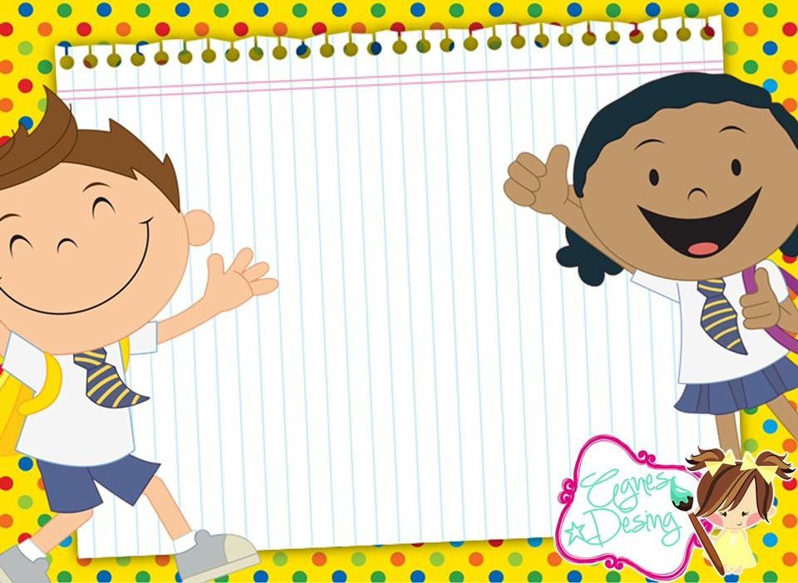
Intervención de los jardines de niños a distancia.

Slide 8
¿Cómo se trabaja a distancia?
La pandemia le dio un gran giro a la educación. Ahora no se trabaja de la misma manera que antes y es necesario pensar en actividades que puedan alcanzar los aprendizajes esperados de cada campo.
Para lograr los aprendizajes esperados en “artes” primero se realiza una planeación y se trabaja con los niños por medio de Zoom.

Slide 9
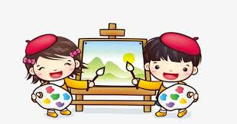
Se prepara una presentación que contiene diapositivas con algunas pinturas y esculturas, algunas técnicas y pintores famosos. Posteriormente se habla de cada uno de ellos y se realizan cuestionamientos a los niños.
La actividad consta en crear su propia obra de arte y mandar la foto a classroom.

Slide 10
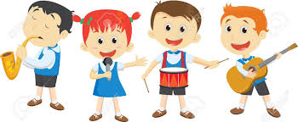
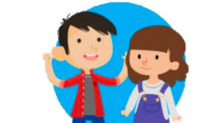
Se toma en cuenta la programación de aprende en casa y se planea una actividad como retroalimentación de acuerdo a lo visto en la televisión.
Uso de materiales que se tengan en casa para interpretar algún sonido de un instrumento musical.
Uso de mímica con apoyo de los familiares, tratando de representar un animal, objeto, etcétera, esto a través del movimiento.

Slide 11
El acervo de recursos de obras artísticas de las escuelas se conforma y crece progresivamente; algunas familias pueden colaborar con préstamos o donaciones de fotografías, litografías, videos, grabaciones de piezas musicales de danza y canto.
Hay escuelas y localidades con posibilidades de usar recursos en línea (como museos y páginas de institutos culturales que facilitan visitas virtuales y el acceso a grabaciones en audios y videos).
Actualmente el uso de la tecnología es indispensable para la educación. Es por ellos que ahora las obras artísticas se pueden observar en videos, imágenes o visitas virtuales a museos

Slide 12
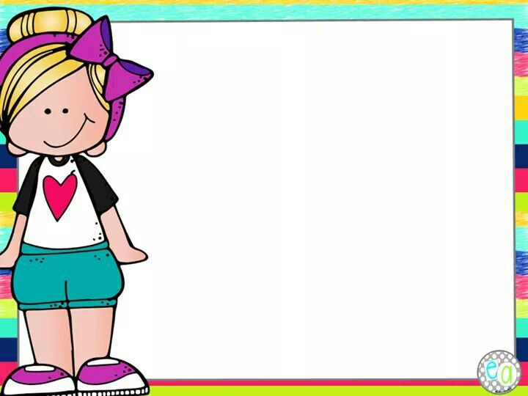
Desde casa los niños pueden poner en práctica su imaginación y con solo algunos materiales, como hojas, cartelones, colores, pintura, pinceles o los dedos, pueden crear arte y eso les ayuda a expresarse. El pintar lo que quieran ayuda a relajarse, despejarse y tener emociones positivas.
También es importante el apoyo de los padres de familia, para que puedan trabajar con sus hijos, creando un ambiente agradable y pasando tiempo de calidad.
La pandemia activó la resolución de problemas de los docentes, se tuvieron que buscar opciones para que se pudiera seguir trabajando y no se detuviera la educación. No es lo mismo que las clases presenciales, pero es un apoyo para no pausar el aprendizaje de los alumnos.

Slide 13
Gracias por su atención

